Slide 1
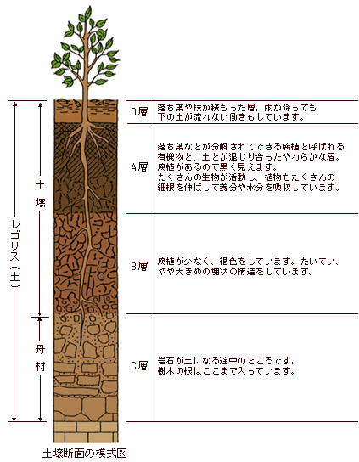
森が育つために必要な、土壌（どじょう）ってなんだろう？
○土壌（どじょう）とは？
岩や植物の死がいが長い時間をかけて分解され
てできた、地球の表面にあるやわらかい部分
○土壌は森ができるために必要
植物は、土壌の中から成長に必要な栄養分や
水を吸収している
○土壌を支えるのは、木の根
森がなくなってしまうと…
出典：国立科学博物館HP

Slide 2
森の機能を知るために実験しよう！
＜実験内容＞
１つは土しか入っていないプランター、もうひとつは草がたくさん生えている2つのプランターに、同時に、同じ量の水を流し込んでいく
＜考えてみよう！＞
✓水のしみ込み方、流れ出てくる速さにはどんな差があるかな？
✓出てきた水の色は、どんな違いがあるかな？
⇒これらのことから、植物がどのような働きをしているのかを考えてみよう

